Slide 1
Ветеран ,
живущий рядом.
Материал собран и записан учителем Большевишенской школы Удаловой Галиной

Slide 2
Большевишенская ветеранская организация
В составе ветеранской организации более 90 человек: 4 труженика тыла, 3 – дети погибших воинов, 12 – дети войны.

Slide 3
Н.М. Никоноров – труженик тыла
В маленькой деревеньке Куклино живет Николай Михайлович Никоноров .Среди немногочисленных жителей деревни он старожил .

Slide 4
Николай Михайлович знает о войне не понаслышке . Когда она началась , ему было 11 лет. На фронт ушел отец ,который воевал на Калининской фронте . Все хозяйственные работы по дому легли на плечи единственного мужчины в семье – Николая.

Slide 5
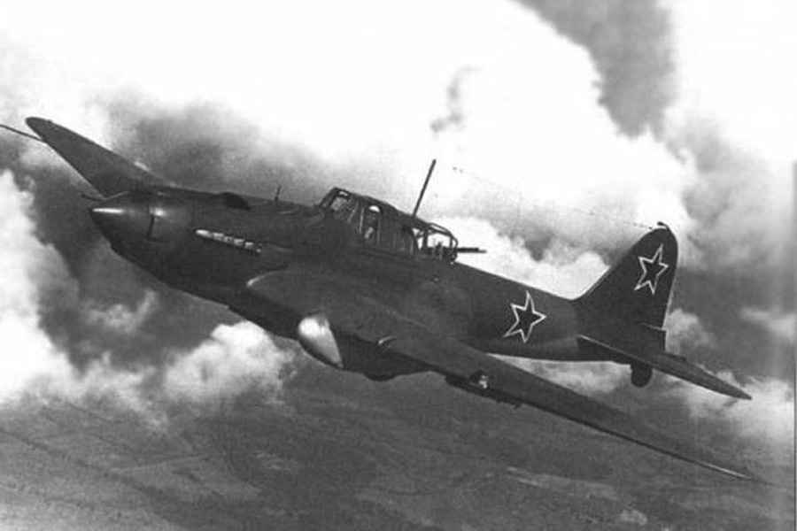
С августа 1941 г по март 1945 г. около Большого Вишенья располагался военный
аэродром. На нем в разные годы базировался 451 ШАП , первый гвардейский ,
157 и 728-ой истребительные авиаполки. Деревенские ребятишки вместе со
взрослыми рыли землянки, строили ангары для самолетов, помогали с
маскировкой. Зимой расчищали взлетные полосы от снега. Очень часто Николая
привлекали набивать патроны в ленты для пулеметов.

Slide 6
Когда Николаю исполнилось 13 лет, его отправили на лесозаготовки в Красный Городок под Кувшиново. Затем 2 года сплавлял лес по реке Поведь. Вместе со взрослыми обмолачивал лен, пахал на быках.
Трудовой стаж Николая Михайловича – 48 лет.

Slide 7
Николай Михайлович награжден медалями: «За доблестный труд во время ВОВ», «Ветеран труда», юбилейными медалями.
Много жизненных испытаний выпало на долю ветерана, но он никогда не жаловался и не отчаивался.

Slide 8
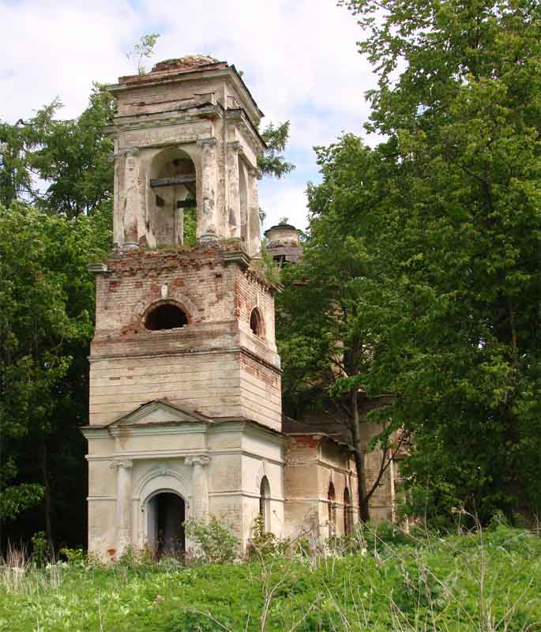
Ф.П. Шишкова и Т.А. Воронова - дети войны
Эти замечательные женщины живут
в селе Осипово. Они родились
в грозный для нашей страны 1941 год.
Их отцы прошли дорогами войны и , к счастью, живыми вернулись в родные края
(на фото Успенский храм в с. Осипово )

Slide 9
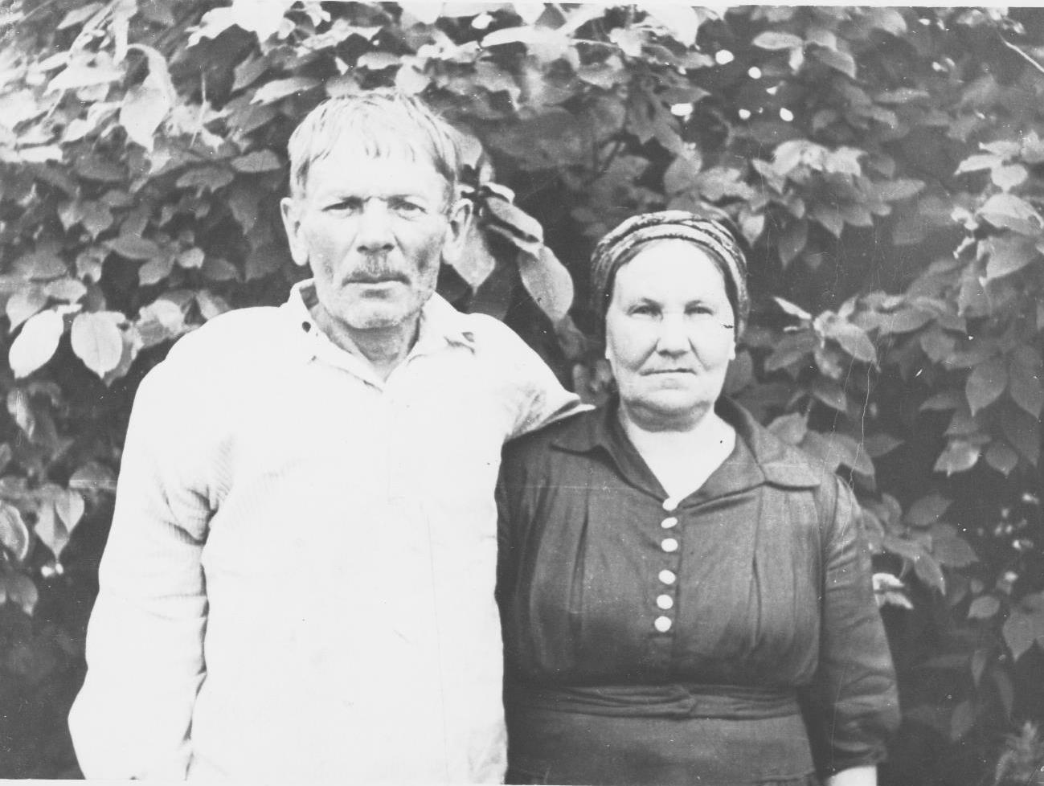
Отец Фаины вернулся с войны в 1942 году инвалидом , без правой руки.
( на фото родители Шишковой Фаины)

Slide 10
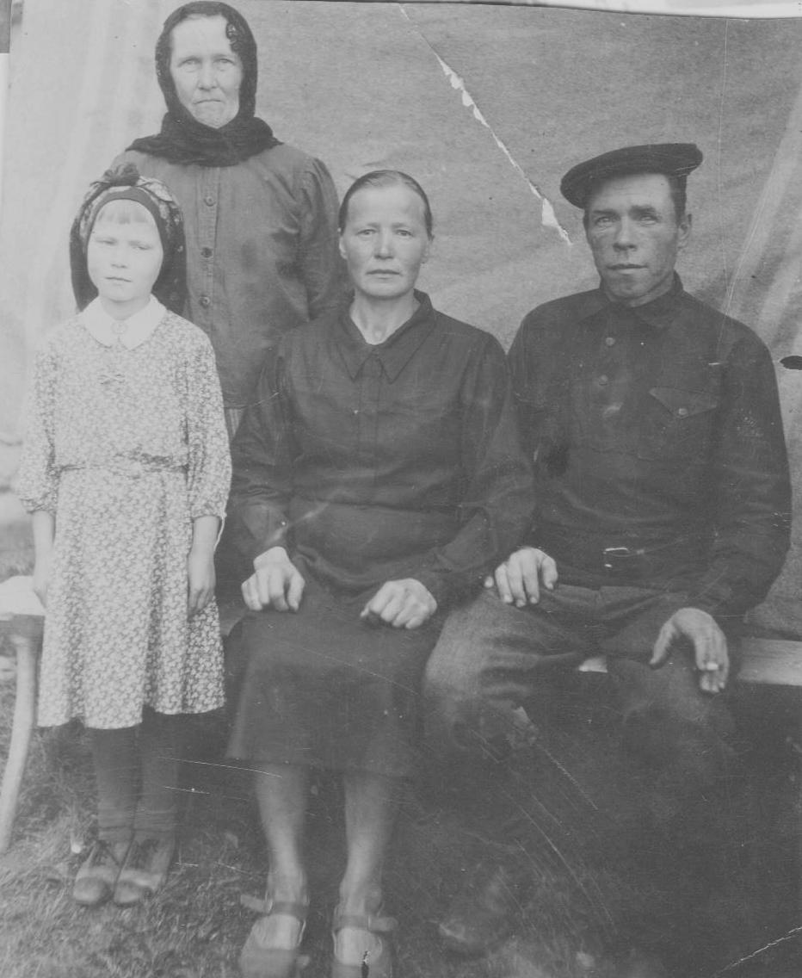
Первая встреча Тамары с отцом произошла только в 1946 году
(на фото Тамара с родителями 1949 г)

Slide 11
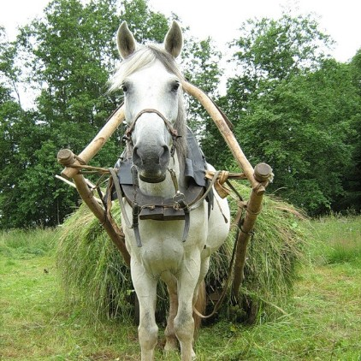
В 1955 году Фаина и Тамара закончили Большевишенскую семилетку. Фаина мечтала стать бухгалтером .Она закончила сначала Таложенскую среднюю школу, а затем бухгалтерские курсы.
Четырнадцатилетняя Тамара хотела работать с лошадьми. В колхозе ей дали белую лошадь Забаву, на которой она выполняла самую ответственную работу.

Slide 12
Фаина вышла замуж за осиповского парня, и вот уже более 55 лет они идут по жизни рука об руку. В семье родились трое детей. Фаина Прокофьевна до самой пенсии работала в колхозе счетоводом .

Slide 13
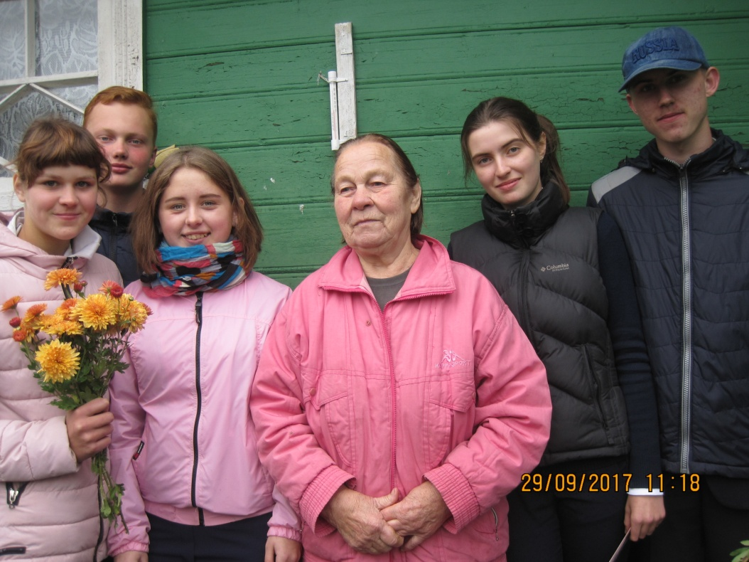
Трудовой стаж Тамары Алексеевны – 41 год. Более 20 лет она руководила
бригадой. За успехи в развитии народного хозяйства награждена Серебряной и
Золотой медалями ВДНХ. Сегодня она окружена вниманием дочери и внучки.

